Slide 1
Проект по теме: “Благотворительность в помощь собакам”
Проект выполнели: Рубан Тимофей Александрович,
Пименов Иван Артёмович,
Ковалев Данил Сергеевич

Slide 2
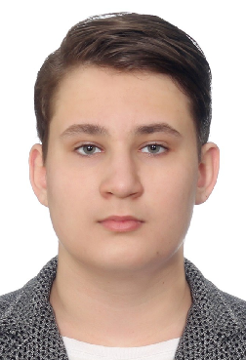
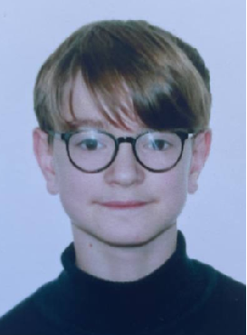
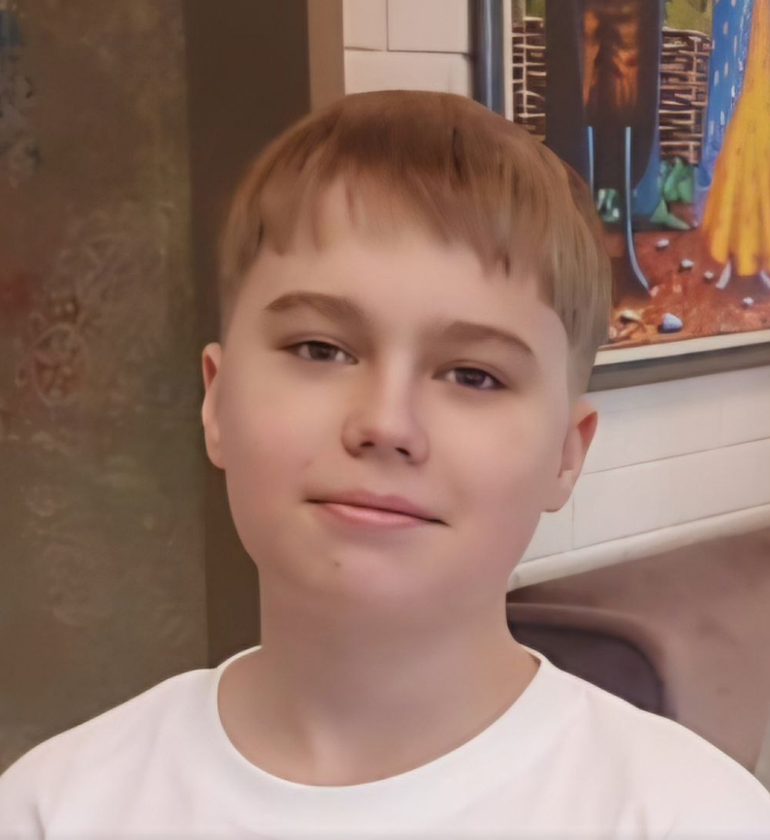
Легендарная троица
Ковалев Данил
Разработчик
Рубан Тимофей
Менеджер
Пименов Иван
Дизайнер

Slide 3
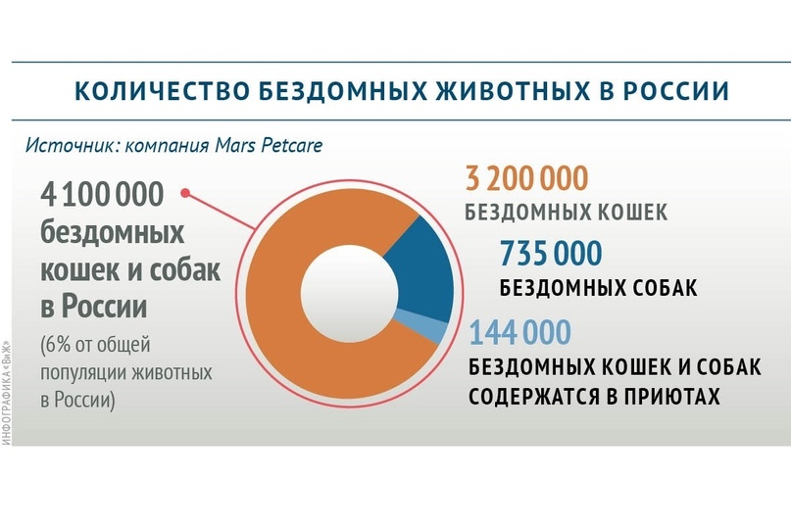
Актуальность
На данный момент достаточно собак или др. животных находятся в приютах. НО чтобы эти приюты могли обеспечивать корм, игрушки для животных. Нужны деньги. Наш проект позволяет поддерживать деньгами “Дома” животных, а также игрушками.

Slide 4
Цель и гипотеза
Цель: Помощь приютам в материальном и денежном плане
Гипотеза: Создания приложения для благотворительности приютам в материальном и денежном плане

Slide 5
Анализ аналогов
1. Приложение: Помощник РЭЙ. С помощью приложения «Помощник Рэй» в режиме реального времени на интерактивной карте Москвы и Подмосковья вы можете увидеть актуальные потребности приютов и выбрать ту задачу, которая вам по силам и по душе.
2.На этом сайте можно посмотреть, какие приюты нуждаются в помощи.
3. budka. Концепция приложения заключается в том, чтобы значительно упростить помощь, оказываемую приютам с помощью цифровизации большинства процессов: пожертвование, подписание договоров (когда забираешь собаку домой), волонтерство.

Slide 6
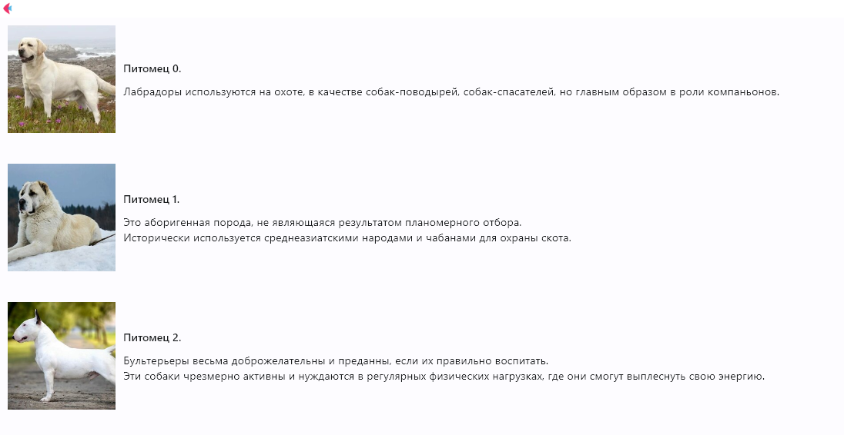
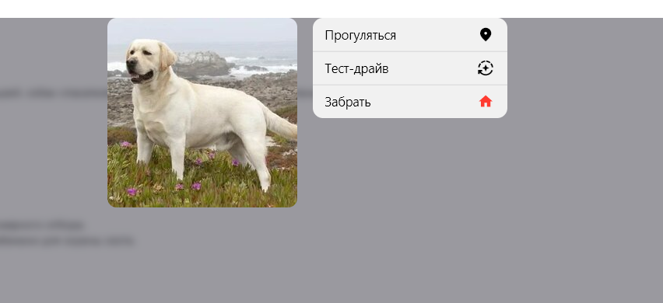
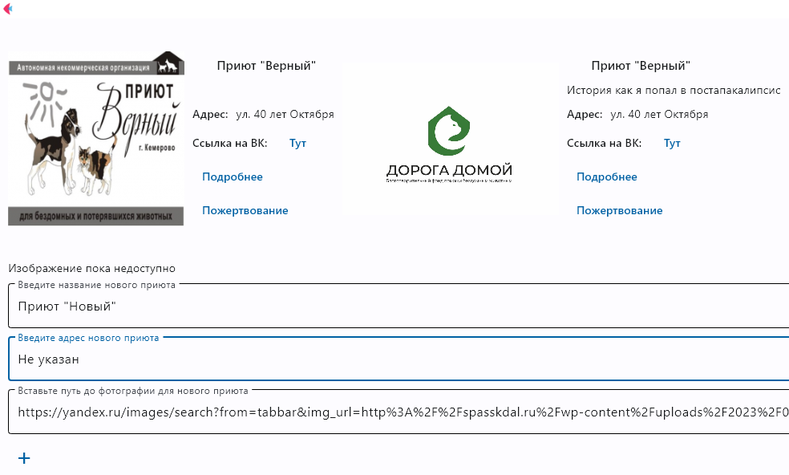
Наше решение
На данный момент из функционала реализованы функции, такие как:
- Выбор приюта
-Выбор определённого питомца приюта
-Бронирование времени на прогулку с питомцем,
тест-драйва, и взятия питомца к себе
-Создание нового приюта из панели управления админа

Slide 7
Наше решение
Далее из функционала будут разрабатываться функции, такие как:
- Выбор конкретного корма и его оплата(в процессе)
- Добавление админом питомцев в приюты (в процессе)
- Сохранение брони (прогулки, тест-драйва, взятия питомца) в базу данных

Slide 8
Инвесторы
Типы инвесторов, которые могут быть заинтересованы в нашем проекте:
-Венчурные капиталисты
-Бизнес-ангелы
-Инвестиционные фонды
-Корпоративные инвесторы

Slide 9
Спасибо за внимание!
Ковалев Данил, Рубан Тимофей, Пименов Иван

